Slide 1
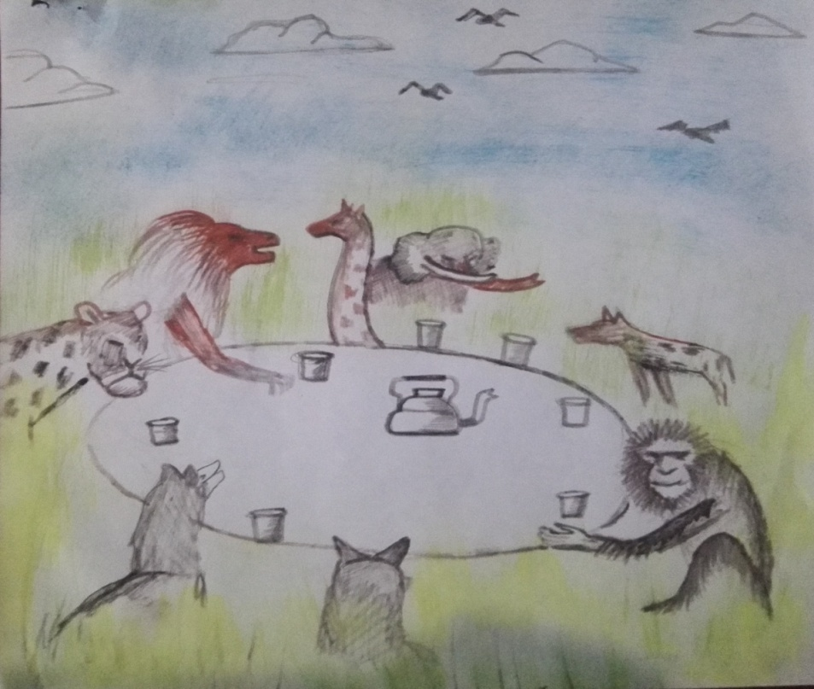
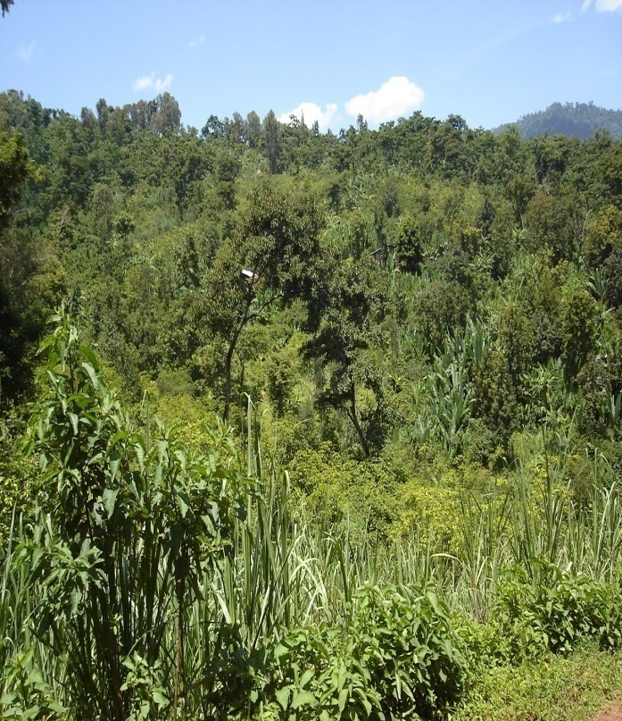
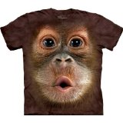
5 Hiibbo (Riddle)

Slide 2
Hiibbo afo’oki kulendaa’n ol’mii’n fooffaat daggeexxe aadatixxe aaton.
Hiibbo qortumiinxe bifan shiqqaaxxe aato kaddaa wodda daalik yookin hiyyichchiinxe bifanni shiqa dandeettaan
Hiibbo butta duuchika adaba affeexxe borreesaato kaddaa wodda duuchchinxe aada’ni afendaan.
Wele aada’n haranga lumo qico shiqqaan.
Fakkeennakeke
    Filipiinse,
    Niwizerlaande,
    Chaanyiinke,
    Raashshi …iittanni wele
    Hiibbo safendeexxi bakka Edixxe Biriitaanuwwa’n,Dachete’n,Jermenetike boga’n kaddeexxa tarji kulaan.

Slide 3
Hiibbotixxa La’o (Functions of Riddles)
Duuchinge manjiinke koobi’a la’o uwwa
Haaso’I safaasha assatixxa la’o
Hiissa uwwalli ifinninni haaso’aashsha assa
Surre manjiinxi ciildabaashsha assat barechitaan
Dandeenno manjiinxa nossat hedaashsha assatixxa
Gammachchiisatixxanna geebisatixxa la’o
Bariinxe barachchosha hega uusho uutaaxxe kadaa wodda bariinxe barachcho’a hundaayyeten.

Slide 4
Fakkeenna Ingilzuffatika uundo:
  I’m tall when I am young,
  I ’m short when I am old ?
  What am I?
  The answer is “candle”

Slide 5
Oosete uutaaxxa la’o
Oosetixxa hedino nossittaan.
Surretinna ba’liseexxi heddaashsha assataan.
Loola oose hexxaaka mi’laachchoti uudaashsha assat qo’netixxa dandeenno nosedhat gargarika qortuma hado yookin lumollamma qortaashsha assittaan.
Mittoominxe hedho’a shookabaashshanna bareda kadaashsha assittaan
Meemoretanna oosetixxa ba’lissaan
Hadi oose hiibbo qoratenaa’n kexxaaxxa hadiinxinna oosetixxi afensha jabaataan.
Egendebaaxxa hiyya barattaan
Oge hubachchotixxa nossexxaan.
Hiissichchikinna buutoti welt afemeeke kadaaxxa hubataan
Rakko tinkaaka ora hubataashsha assitaan.

Slide 6
Ka’umakeenna
Surre ka’uminxanna barechita
Ka’umi duuchchin darre’n hedaasha assitaan
Wo’laaneexxa yaane afatixxa yookin gophatixxa dandeenno nossittaan

Slide 7
Geedheteenna
Geedhe cimotenaa’n kexxeexxa yaadot cuqurtotabaashsha assittaan
Geedhe edo affeemaxxa hiibbo ciildeexxi baxxabaashsha tursatixxa nna foosatixxa la’o
Cimotenaa’n kexxeexxa gophisaake dhukkubinaa’n surre giddonna hedino ba’lisat “Alzheimer” hiyyemaake dhukkubinni geedhe abidendaabaashsha surretixxa huje barechatee (brain exercise).

Slide 8
Hiibbotixxa umo umo la’o
Laagadinxa Leenjo (Language Train)
Qortumi laagadiki, hiissichchi laagadik; mari’e laagadik…
Laagadi dedhemabaasha assa
Laagadi hiibbotik yo’oxxa yanna hundaayye assaaki summake’niten.
Yanna yannade’n lebema laagada leenjisaan.

Slide 9
B) Aadatika galduma kulatixxa la’o (Cultural norm)
Laagadi aadatenaa’n gargar higaachchobaan
Hiibbotinna dadumink;manjinxa hedho,aada ardinxa,shiqisat aradiinke beekumixxe hundaayye’n kulendaan.
hiibbo shiqqaa wodda” anni anki;ama anxi;saayyi …” shiqqaaxxe kadda wodda hiissichchikinna kinni no’oke bisiinxe kutanni;miyi,horiki ;midhat,hiddichchiki;buttatike jeejinni afendaaxxe kaddaan.
Tenne’a loolake’n afendaaxxa yaane fakket leellishat aada ifisaaxxe aato kaddaan.
Ergatinna yaado uwwatika ogeessummatixxa hede-herregatatika jeeja afe’en.

Slide 10
C) Dayyeeffachchotee (entertainment)
Geebote,gummeesakee
Weli dayyeesat barachchotee
Hiissichcho haakoole boga uwwe hiyyat geenbaashsha assitaan.
D) Massa (Record of charge)
olimika tarja ta’ixxe ila’a foossaatika
Aada,ege’na,aato,

Slide 11
5.2 Bifa hiibbotixxa (classification of riddle)
Hiibbo araddake’n (Riddiles on people)
Fakkeennaakee:
Q) Manjik welt afensiisat orgsendaaxxe
hiibbotixxe bifan.
    Gorsa shoole lekkan
    Barra lame lekkan
    Galgala shoole lekkan me’aachchi maachcho?
Hiissa:manjoken

Slide 12
B) Hiibbo aadatike miya’n (Riddile on cultural objects)
Tinni kinni aadatike miyin welt abidisati qorendaaxxenna hiissendaaxxe hiibboxxe bifan
Q2) “Belto me’ino! Meino!” hitaa’naa
Ama kinni ,” waawwot ! waawwot” hitaan.
Hiissichcho: daammakanna sussuqanjo
Q3) Ama kabanni hexxee’naa raara’n
me’aachcho!!
Hiissichcho: xiyyite

Slide 13
C) Daduminke jeeja’n (Natural phenomena)
Manji buttate’n hedhaake baro’ni dadumake’n kaddaaxxa yaane hubachchot shiqqaaxxe biibbotixxe bifan.
Q1 Ikkillabaaxxe muumme.
Hiisschcho Indiddo
Q2 Mine culfee raaraachcho
Hiissichcho :raansaaxxe ado
Q3 Edissse itissexxi
Udumii’n itaaxxi
Hiissichcho – tenne butta

Slide 14
D) Mini horinni (riddle on domestic animal)
Mitte hiibbotixxe bifa kaddaa wooda shiqqaa
woddanna kinni mini giddike horinni
afensiisat shiqqaaxxe hiibbonen.
Q) Uurroole harumaachchi
ofo’loole qeerrachchi maachcho?
Hiissichcho welchoke
Q1) Anna saxxe , amatenaa’n shiixexxa .
Hiissa- gaange

Slide 15
E) Bisinxa kuta(parts of animal)
Bisiinxi kuta hiibbo qorendaaxxe hiissendaaxxe mitte hiibbote kutan.
  Kaanseebaang fulaachchi
  Dhiinbebaang ibaachchi
  Hissichcho ; ununake
Giirrabaaxxe hoxooxe
Hiissichcho ;orda

Slide 16
F. Hiddichcho (plants)
Hiddichchikinna hiibbo qorateenna hiissate la’effantaaxxe kuta kaddaa wodda mitte hiibbotixxe bifan.
Q) Siila’webaang ilaachcho
Hiissichcho weese, muuze
Q) Ama jabaxxe
Belto shaqqaxxe

Slide 17
G. Ci’a (birds)
Ci’a mitte hiibbo wlet afensiisat qorendaaxxe hiissa herregendeexxaaxxe borreesatotixxe kutan.
Q) Ofoldoole xilloxxi metaa wodda kinni diimooxxi
Ani maachcho?
Hiissa: waarraayye

Slide 18
H. Cilo yookin hunemeechcho’n( waste product)
Kori yookin huneemaachchinna hiibboti welt afeensiisaat qortumi shiqaakeenna hiissa herregendaaxxe hiibbotixxe bifan.
  Haqiichi iimi’n sheffi
  Firi raare bukki
  Hiissa cilokanna
  Ibeke’e wililannon
I ) Qortile Hiibbo (introgative riddles)
Qortile hiibbo mitte hiyyichchi qortumiikinxe hundaayye anee maa maa hina?
Ani maachcho ? hiyyaat shiqqaaxxe hiibbotixxe bifan.

Slide 19
J) Lallabile (declarative riddle)
Tinni hiibbotixxi kuta lallabile hiyyichchixxe bifa’n qorendaaxxe hiibbon.
hibibbi – me’aa woddanna kuma shiye’e
Higaa woddanna kuma shiye’e
Hiisschcho –daammake
K) Harumaaxxi (epigrammatic)
mitte hiibbotixxe kuta kaddaa wodda haranga haru’maaxxi hiibbo haru’miteexxi kulndaaxxi hexxeen.
Lekka afe’en me’aba?
beera wonbare
L) Idiophonic riddles
Mitte yaane busheeshitaaxxe hiibbotixxe kutan

Slide 20
Salalik Caqasineexxe
Galatefatannon

Slide 21
Arrabiinxa lollobema (Tongue Twister)
ke’itiinki hafuuri lellebemat ranke-rankeexxi yaansisate’e rakkisaake me’ichchon.
Haaso’a xe’imishatyeenna laqi-lalqi hiyyaashsha assatee la’effantaan.
Yo’oxxa yanna la’effantaabi:
  Polotikiiki manni;
  barachchiisaaki mannuwwi;
  Faarsole
Tinni mitte hafuurixxi yookin borrotixxi lellebensha haaso’inxa dandeenno nossittaan.
Konnee haaso’anna barachcho haaso’aloke jabeenna uuttaaxxa ogeeyye kuldaan.

Slide 22
Fakkeenna ingilziffatika uundonnole
Peter Piper picked a peck of pickled peppers
A peck of pickled peppers Peter Piper picked
If Peter Piper picked a peck of pickled peppers
Where’s the peck of pickled peppers Peter Piper picked?

Slide 23
La’o arrabiinxe lellebaxxa
Ca’ichchi haaso’I, seerinki hiyyat ye’inji(pronunciation),jabaxxe weli aaggonna heddo yaane’a la’o affe’en.
Insa’nenna;Ogetixxe wel aaggo’a (academic communications); ardinxe weli aaggo kadi yookin annichchi haaso’a aradake’e assaakee qajeela haaso’allo assitaan.

Slide 24
I wish to wish the wish you wish to wish, but if you wish the wish the witch wishes, I won't wish the wish you wish to wish.
World Wide Web
I scream, you scream, we all scream for ice cream!
Four furious friends fought for the phone
Soodaa’na soranno hiyyeen ginb
Qoncee qorete assinaan

Slide 25
Hafuura Adhdha Jaane
Haaso’ile Borreessaatoxxa Bobba’a
(Field Work of Oral Literature )

Slide 26
Haasoile borreessato bukki hiyyema hasisaak raagi hedheexxa bakka geyat dhugichcha tarja calla kadiyyo hasissaan.
Qo’nisalli wo’manna hasisaaka tarja alfatee gopheexxe kaddoole rakkataan.Barattichchoke kadoole barachcho muuxa gopha dande’aan

Slide 27
Bobbanebaa’n tarja alfatixxa la’o (importance of filed work)
Tarja bakkate’n marreexxi alfatixxi la’o harnga lumoxen.Qo’netinna dhugitte kaddaan.
Tarji karraten
Tarja bukki assecatixxi la’o saxxeexxe yannaxxa ege’na;ta’ixxa yanna ardiinxa hubachcho ifisate’e;mitte loola’n bukki hiyyeeke araddika filsifinna ;uushsho,mi’lachcho hubatate’e bakkatenaa’n dhugichcha tarja alfa hasissaan.
  uushsho birexxa;
  halcha manniixxa;
  rakko tinkaaka gara;
  poletiki birekixxa mi’lachcho;
  loolinxa hunna ;
  ikkonometixxa hunna,
  beekkuminxa hunna….duuchcha bakkate’n alfate’e

Slide 28
Tenne’a
  Ardiinka galduma,
  sagale,
  huccinaa qico,
  la’effantaa qico,
  mine ijaadhinaa qico,
  ma’na fa’inaa qico…seemma oddo’winaa qico…..
  qorsa,..ofo’laachcho…. .
Tenne’a siraba kaddoole;
  manni oddo’weexxa seema,
  sirbiinxa genca,
  sirbinaa wodda anga lekka ille lele’minsaa qico ….

Slide 29
Koobbo hujetixxe bakkaka (stage in field work)
Bakkatenaa’n afemaaki tarji haanonna addatemaake kadiyyo hasissaan.Tenne’a hasisaachcho duuchcha abixineexxi afemiyyo hasissaan.
Tenne’a tarja gargar hedheeeke orinni alfinaaxxe kaddaan.
Teephphe,wokimaanne,viidiyo,la’effachchot tarja bukki assa hasissaan.

Slide 30
Oral haaso’ile borreesato bukki hitaaka (method of collecting oral work)
haaso’i calla ikkilate kaddebaaki bakkate’n marat illet (hard information and observation) welt kipha hasissaan
foto ke’isat
Manji bukkiyeeba,rewo,dikkote’n afema
Leellitaaxxa yaane borreesecca
Dagaaxxi qo’nsanoole hordofaashsha tarja borreessat,leellishat,barachchiisat ,ifisat bukki assineechchi uduma foossa hasissaan

Slide 31
Oral haaso’ile borreesato ikkilaaka (method of recording oral materials)
Tenne’a tarji afemaabi:
Adde Loolake’n afendaaxxenaa’n qocecca yookin alfa
Araddi miya giisaaba yookin ganaaba mariyyot
Araddi bukki hiyyeeba afemat
Aadatixxi jila hexxebaa marat tarja hasisaaka bukki assatika mala
to’atalli ikki araddi hujaaxxa yaane duuchcha welt huja hasissaan.

Slide 32
To’atalli abixxiyyo hasisaaxxi yaanuwwa
Qallasanjo abixatika
woraqata,tiikko,irsaase
Kaameera,filme,digitaaletika miya
Hafuuranna fakke ikildaaxxa viidotika kaameera
Seemma okkone loola labbaaxxanna ettene huje’ yookin okko turate’e hasisaaxxa duuchcha qophpheeffachcho hasissaan.

Slide 33
Rakko bukki assatixxe yanna’n geltaaxxa (problems faced during field work)
indaaxxinna wa’winaxxi yaane gophema
Ori hedha gophatenaa’n kexxeexxa lekkat qeeraka ora me’a
Afeshatixxi tekinooloje silke,fakise ..wele wele
Galdumiinxi bakkanna hanse qico’n leella yookin rakko
Higgeeni laagadiinxi wel gonphenna hexxaan

Slide 34
yo’oxxa yanna qoremaaka qortuma (commonly asked questions in oral literature)
aadatika haaso’a bukki assate’e qoremiyyo hasisaaki geedhete kadda wodda insa’eexxe yanna’n borro hedhagophatenaa’n kexxeexxa mammaassa,xingo,hiibbo labaachuwwa qorate’e hasisaaka miya hafuura ikkilaaka shiqisat bukki assecca hasissaan.
Qortumi ifike yaadixxe hundaayye’n kada hasissaan
Higgeeni hiissa eet yookin waawwot hiyaake kadiyyo hasisabaan.
Haano?maye? hitta? Okko’ninta? Maachcho? Maayyote Hiyyat hiissalli ba’liseexxi haaso’aashsha assaake kadiyyo hasisissaan.

Slide 35
Thank for ur attention

